Slide 1
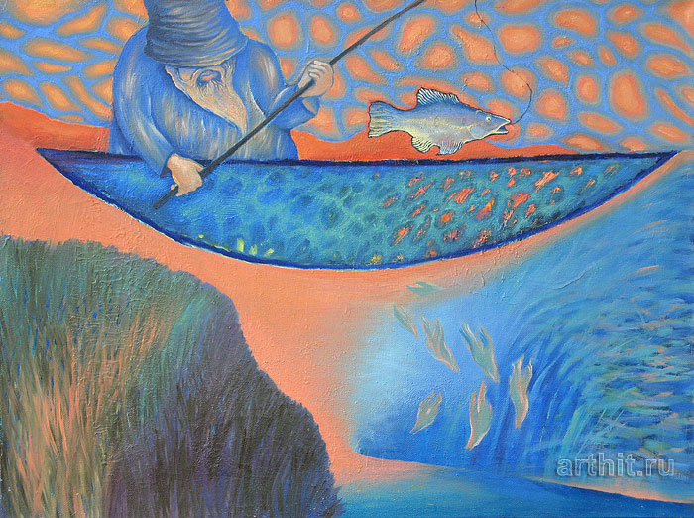
"Модернізм. Основні течії першої половини XX століття"

Slide 2
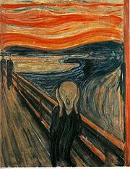
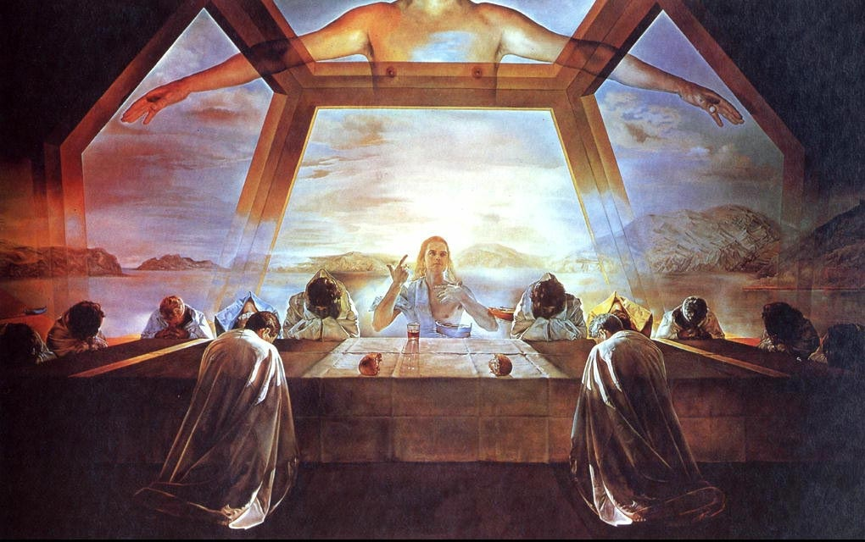
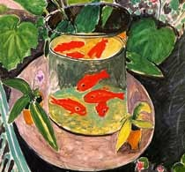
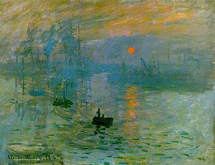
Модернізм - збірне позначення всіх новітніх течій, напрямів, шкіл і діяльності окремих майстрів мистецтва XX в., що поривають з традицією, реалізмом і що рахують експеримент основою творчого методу . Перші модерністи - це люди, що жили в кінці XIX в., вирощені загальною кризою європейської культури.

Slide 3
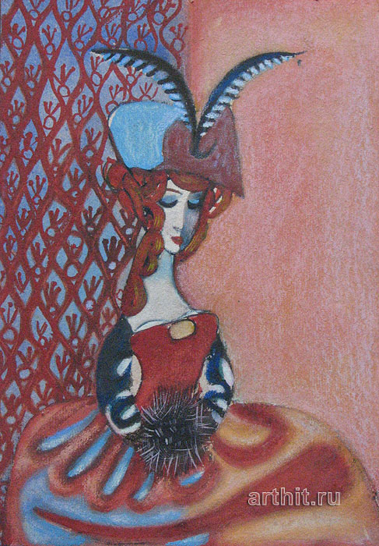

Загальні риси модернізму:
особлива увага до внутрішнього світу особистості;
орієнтація на вічні закони буття і мистецтва ;
надання переваги творчій інтуїції ;
схильність до містицизму, підсвідомого ;
створення нової художньої реальності;

Slide 4
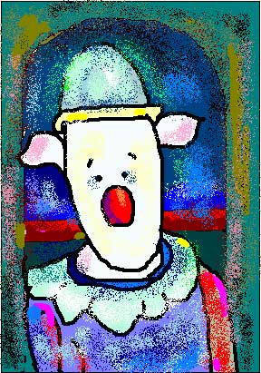
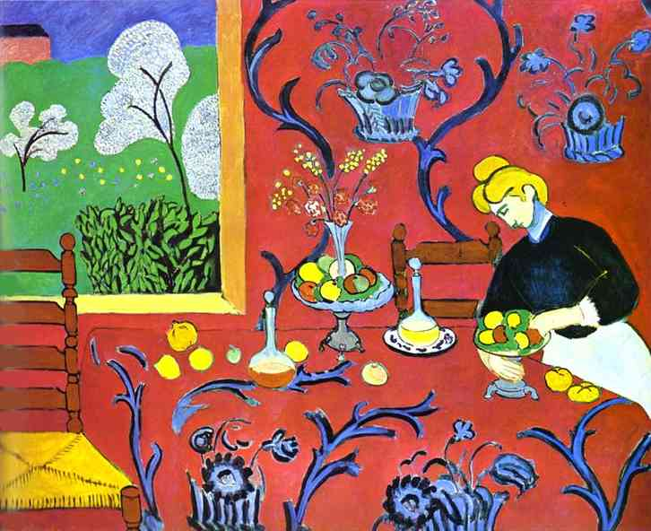
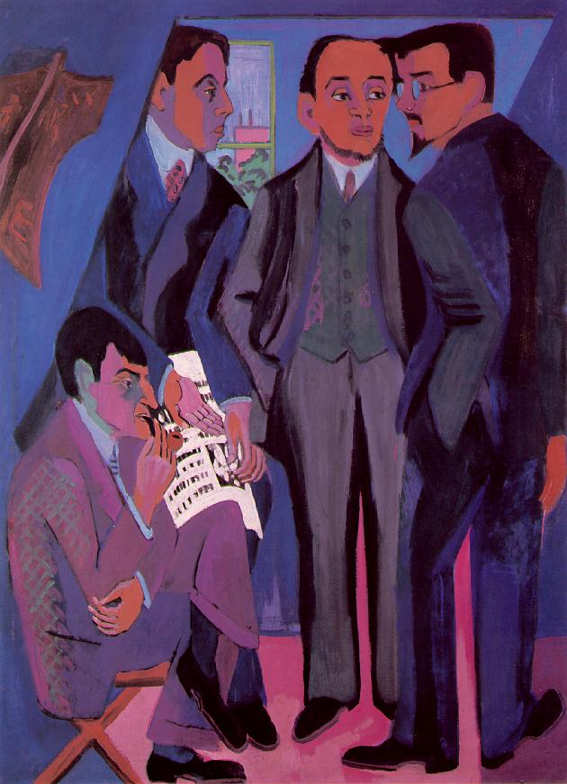
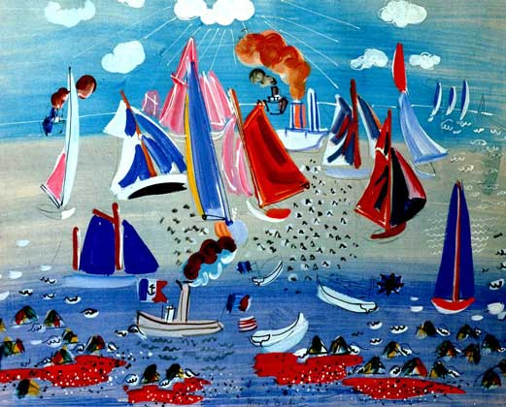
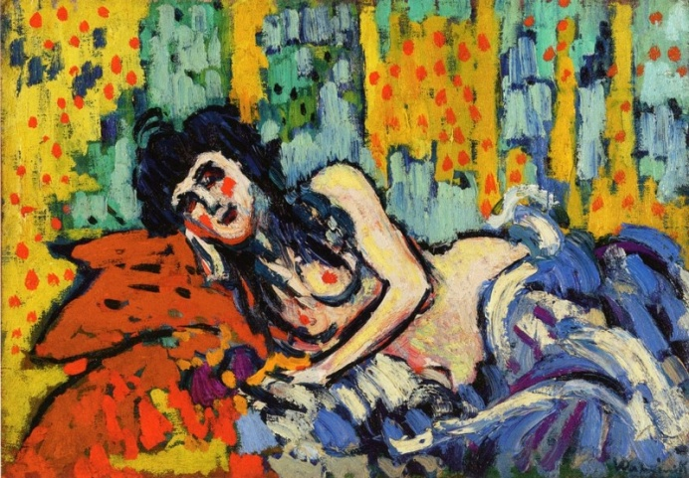
Фовізм
(від фр. fauve - дикий) - течія у французькому живопису. Група художників (Анрі Матісс, Альбер Марке, Жорж Руо, Андре Дерен, Рауль Дюфі, Моріс де Вламінк) на певний час присвятила себе надзвичайно емоційній манері творчості, яка характеризувалася підвищеною художньою виразністю, стихійною динамікою живопису, інтенсивністю кольору. В пейзажах, інтер'єрних сценах, натюрмортах.
Фовізм виражав себе різким узагальненням об'ємів, простору, малюнку.

Slide 5
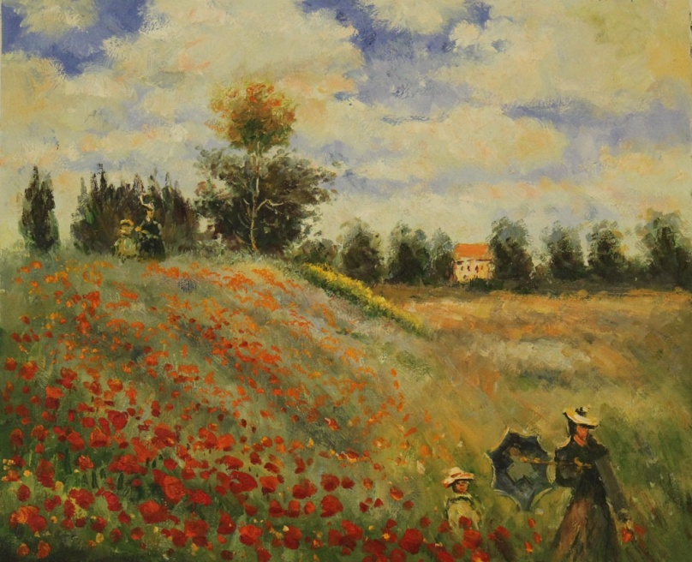
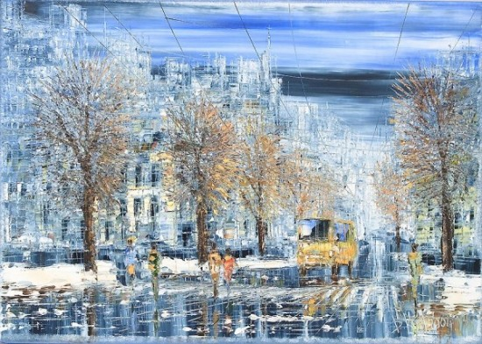
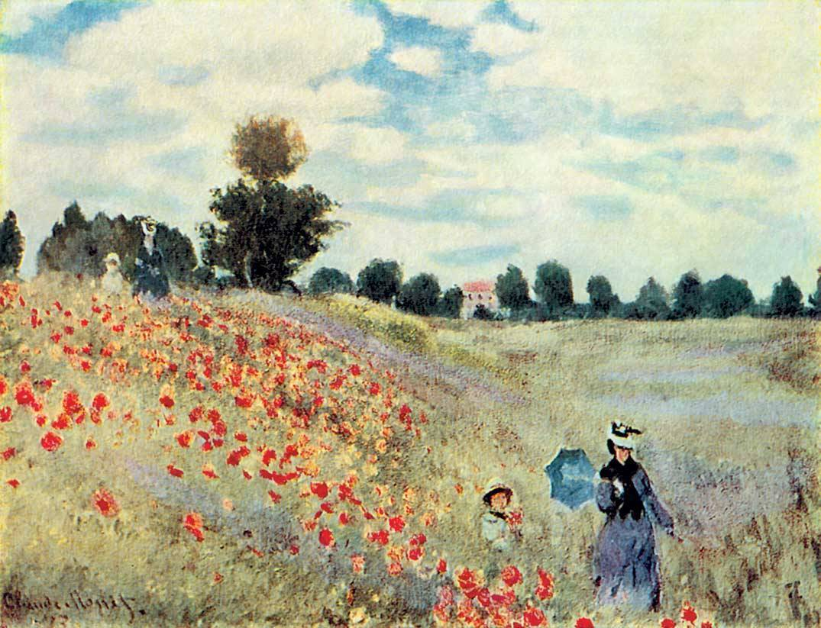
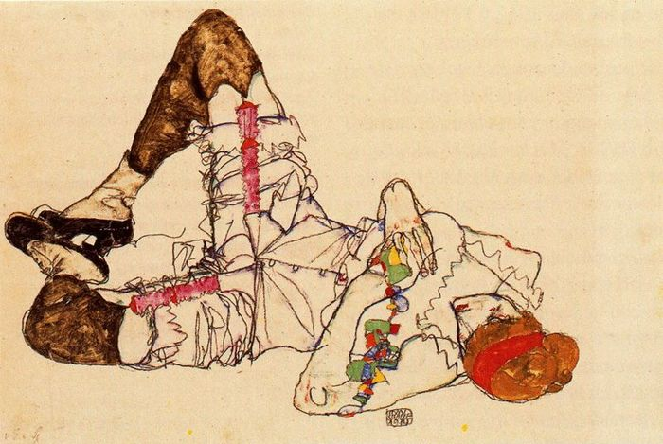
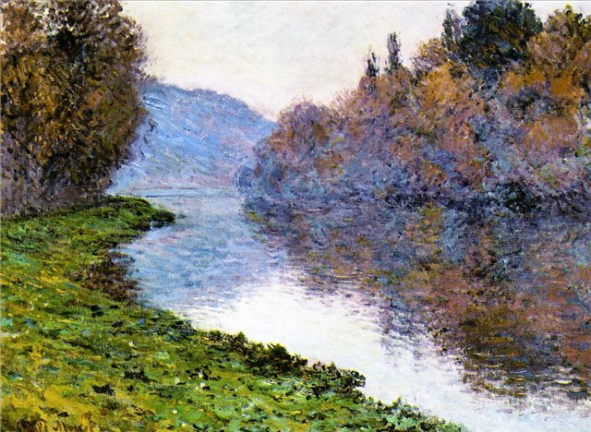
Експресіонізм
(від франц. expression - вираження, виразність) — авангардистська течія в європейському мистецтві, характеризується тенденцією до вираження емоційної характеристики образу або емоційного стану самого художника. Експресіонізм представлений в безлічі художніх форм, включаючи живопис, літературу, театр, кінематограф, архітектуру і музику. (Егон Шиле, Ернст Барлах, В.Кандінський, Едвард Мунк).

Slide 6
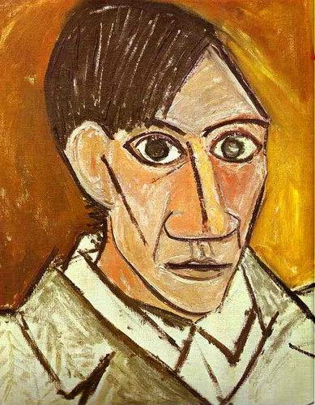
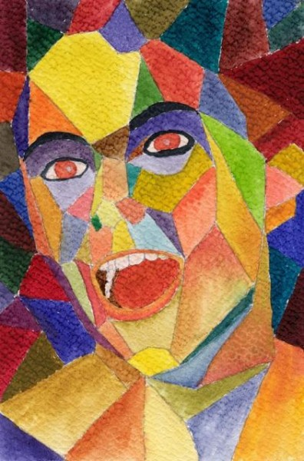
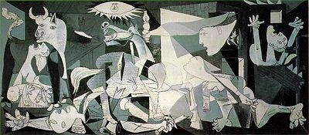
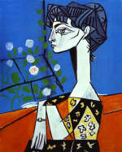
Кубізм
(від франц. «cube» - куб) - течія в європейському образотворчому мистецтві початка XX с., головним чином французькому живопису, частково скульптури, в якому вирішувалися завдання виявлення геометричної структури видимих об'ємних форм. Його засновники, Жорж Брак і Пабло Пікассо.
У 1907-1910 роках у Франції кубісти почали усе більше абстрагуватися від дійсності, їхні картини усе менше нагадували реальність.

Slide 7
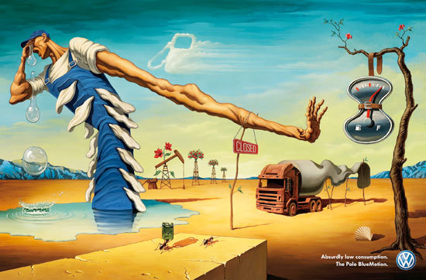
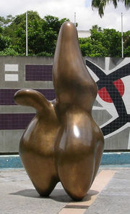

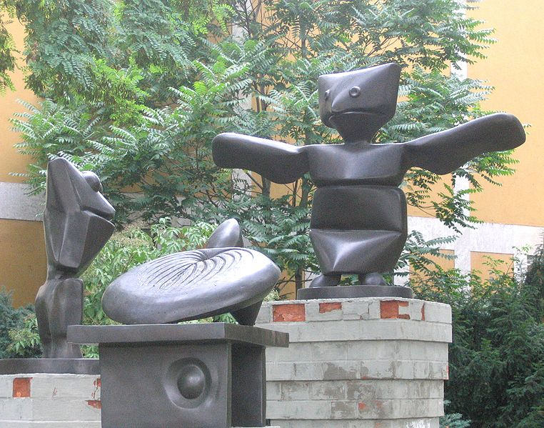
Дадаїзм
— (фр. dadaïsme) — авангардистська літературно-мистецька течія, прихильники якої стверджують, що алогізм є основою творчості. Головним принципом дадаїстів була настанова на створення зразків «антимистецтва». Улюблені жанри дадаїзму - монтаж, колаж і "реді-мейд" (буденні предмети, представлені як твори мистецтва).

Slide 8
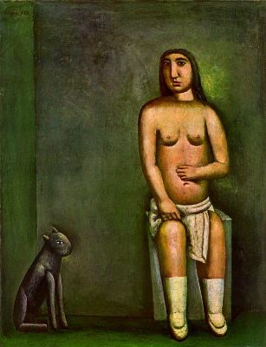
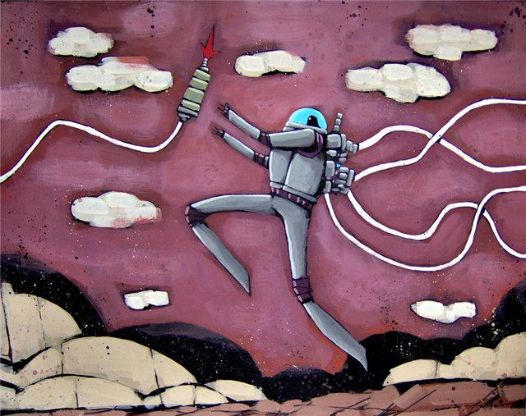
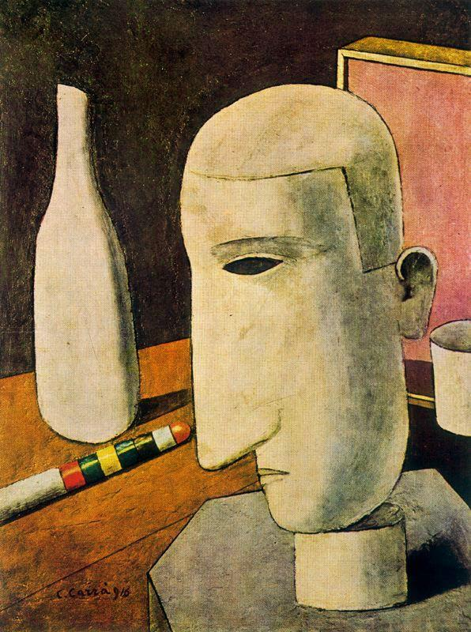
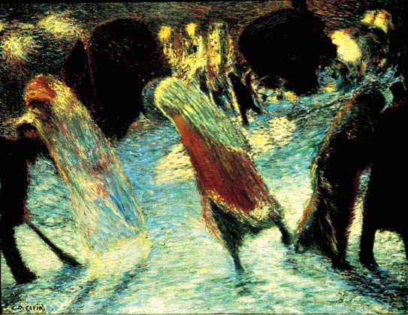
Футуризм
— авангардний напрям у літературі й мистецтві, що розвинувся на початку XX століття. Футуризм зародився в Італії. Лідером і ідеологом руху був літератор Філіппо Марінетті, скульптор і живописець Уго Боччоні, живописці Карло Карра, Джіно Северіні, Джакомо Балу. У футуристичному мистецтві не слід шукати глибокого психологізму, інтересу до внутрішнього світу людини.

Slide 9

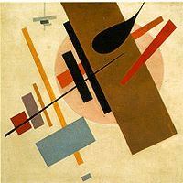
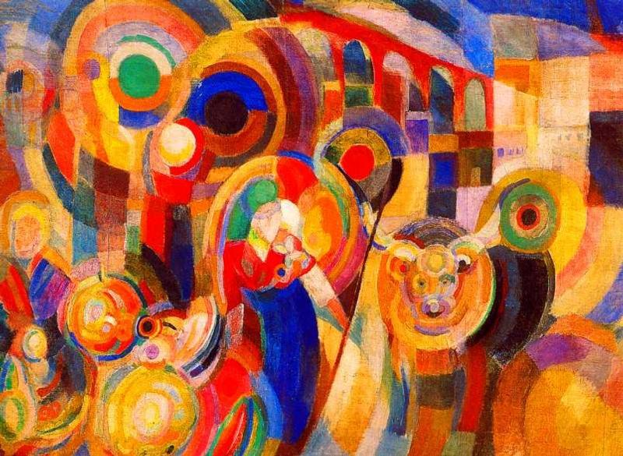
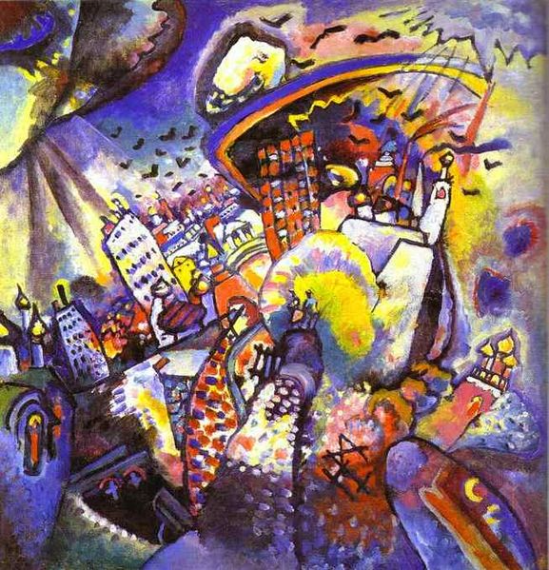
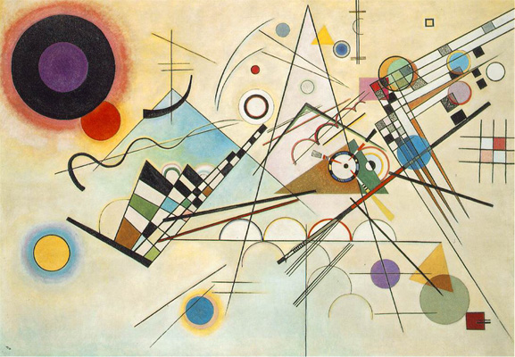
Абстракціонізм
— одна з течій авангардистського мистецтва. Виникла на початку ХХ ст. Філософсько-естетична основа абстракціонізму — ірраціоналізм, відхід від ілюзорно-предметного зображення, абсолютизація чистого враження та самовираження митця засобами геометричних фігур, ліній, кольорових плям, звуків.

Slide 10
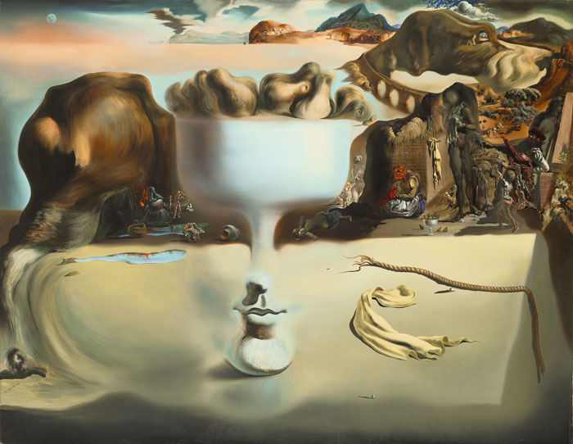
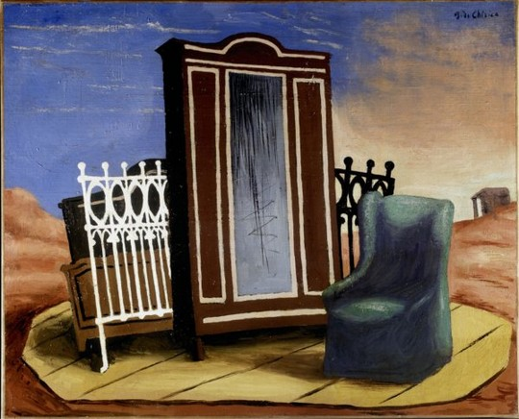
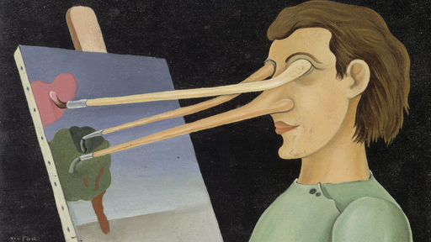
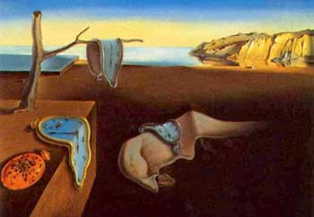
Сюрреалізм
(фр. surrealisme — надреалізм) — один із найбільш поширених напрямів у сучасному мистецтві й літературі. Надреалізм — літературний і мистецький напрям, що виник після Першої світової війни, на початку 20 століття головним чином у Франції. Головними рисами сюрреалізму є протиприродність сполучення предметів і явищ, яким надається видима вірогідність. Мистецтво сюрреалізму – це "шлях
думки, спрямованої безпосередньо у внутрішнє життя».

